Slide 1
第 12 章 能量法（一）(3)
第五十四讲知识点
卡氏第一定理
卡氏第二定理

Slide 2
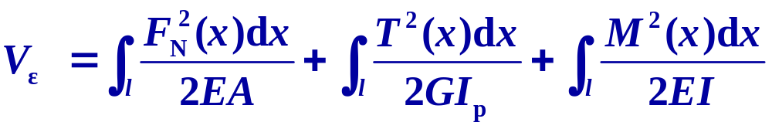
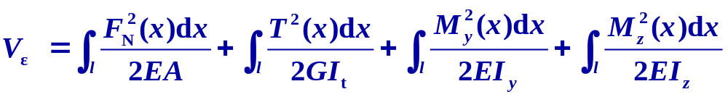
上一讲回顾
M(x)
1. 组合变形的应变能
T(x)
F_{N}(x)
Fs(x)
圆截面杆或杆系
dx
非圆截面杆或杆系（y , z轴－主形心轴）

Slide 3
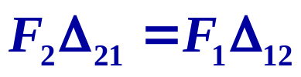
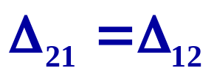
2. 功和位移互等定理
功的互等定理
F₁
A
1
2
D
Δ₁₁
Δ₂₁
可推广到两组外力情形
位移互等定理
F₂
A
1
2
D
若F₁=F₂
Δ₁₂
Δ₂₂

Slide 4
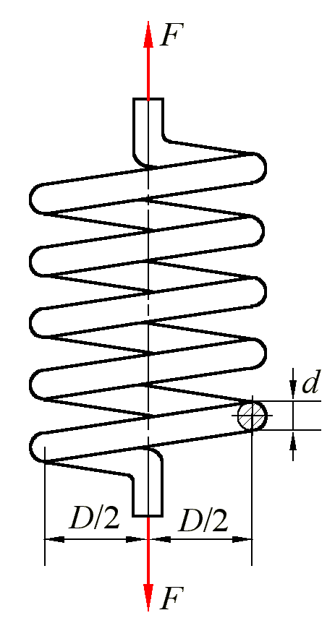

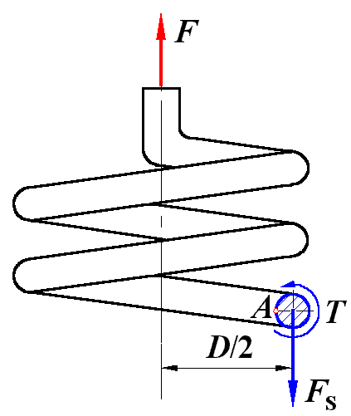
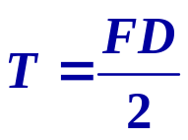
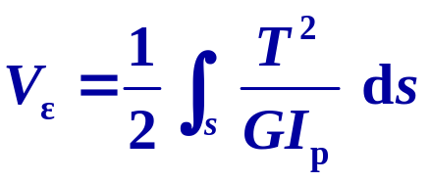

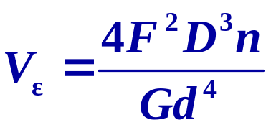
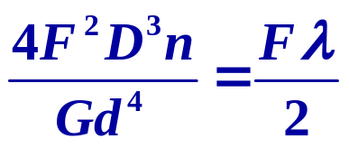
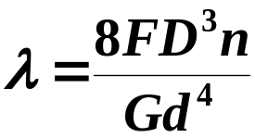
例 12-3 试计算弹簧的轴向变形λ
解：
影响弹簧变形的主要内力是扭矩
弹簧丝长
n——圈数

Slide 5
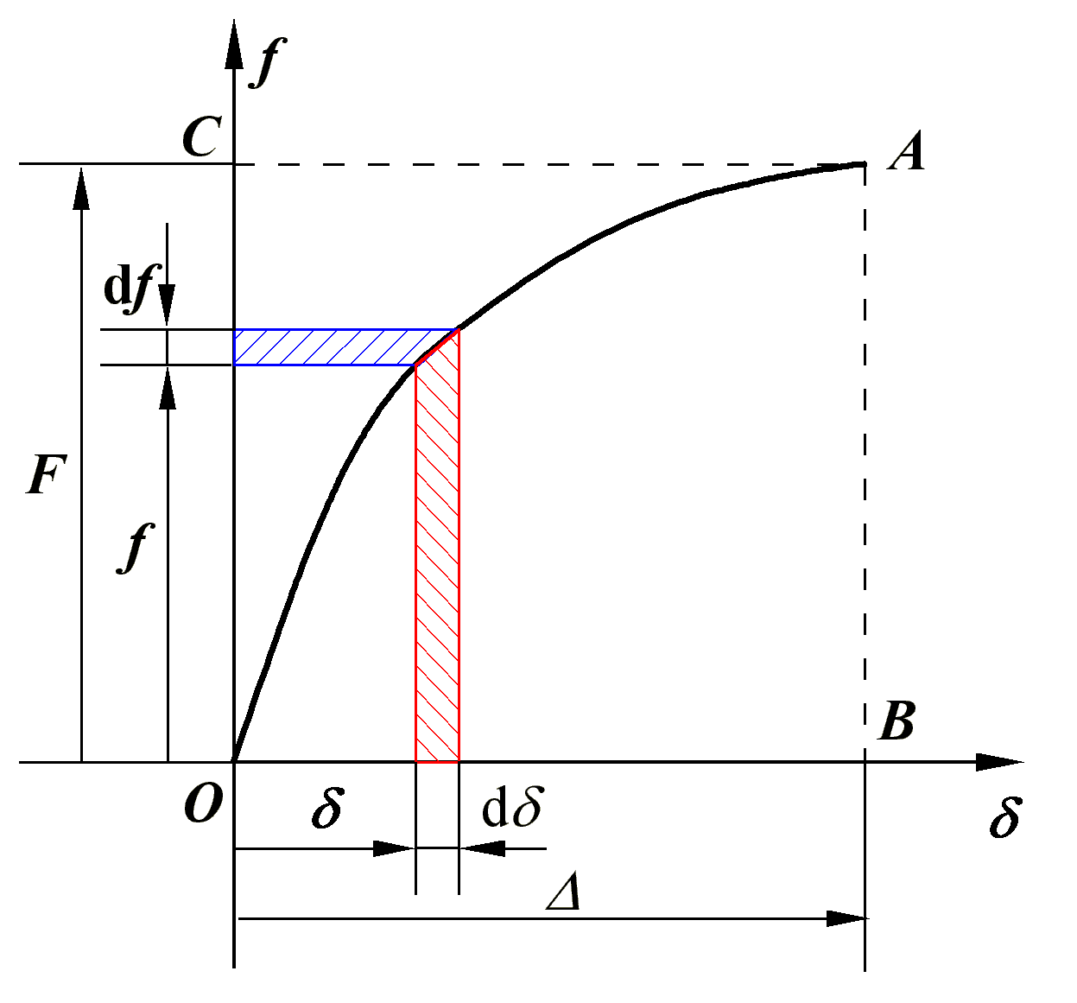
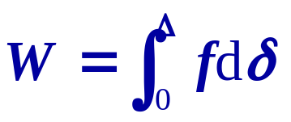
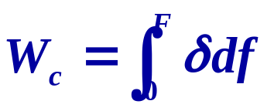

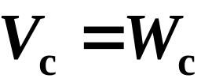
§12-3 卡氏定理
一、余功与余能
外力功
外力余功
弹性体的余能V_{c}数值上等于余功：

Slide 6
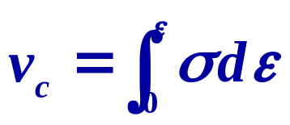
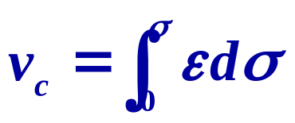
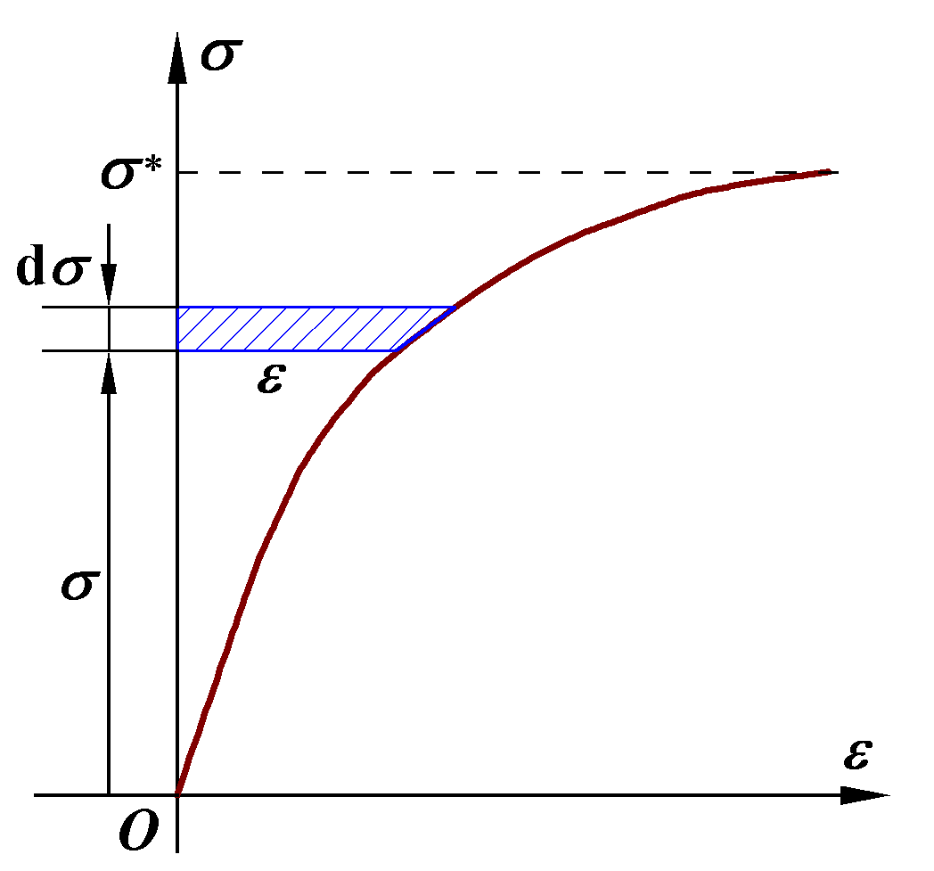
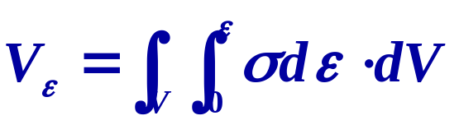
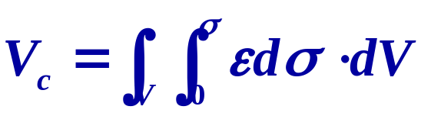

σ
单向应力状态应变能密度
单向应力状态下余能密度
σ
拉压杆与梁的应变能
拉压杆与梁的余能

Slide 7

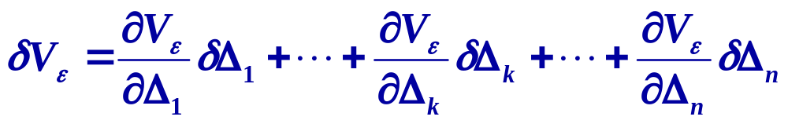
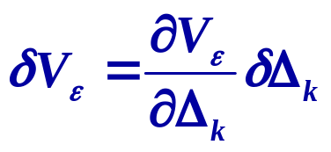

二、卡氏第一定理
F₁
F₂
F_{k}
F_{n}
设弹性体受广义力F_{k}（k=1,…,n)的作用，相应位移Δ_{k} （k=1,…,n) 。
A
B
Δ₁
Δ₂
Δ_{k}
Δ_{n}
使且仅使Δ_{k}增加微量δΔ_{k}
对于外力功

Slide 8

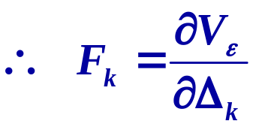
F₁
F₂
F_{k}
F_{n}
A
B
Δ₁
Δ₂
Δ_{k}
Δ_{n}
卡式第一定理:
弹性体的应变能对于某一位移Δ_{k}的变化率，等于该位移相应的载荷
适用范围: 线性与非线性弹性体

Slide 9
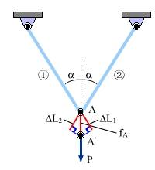
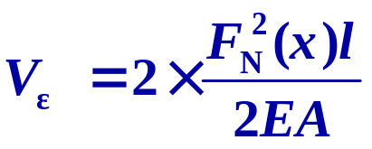
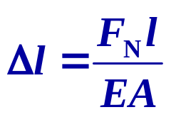
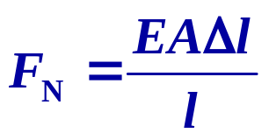
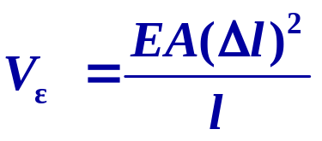
例：两杆材料E，面积A和杆长l 相同。已知A点垂直位移为f_{A}，试用卡氏第一定理求A处铅垂力P
分析方法: 由卡式第一定理求解
思考题: 应用卡氏第一定理求解时，应将应变能写成
○A．
○B．
力（载荷）的函数
●
位移的函数

Slide 10

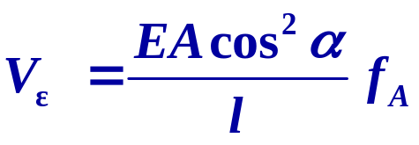
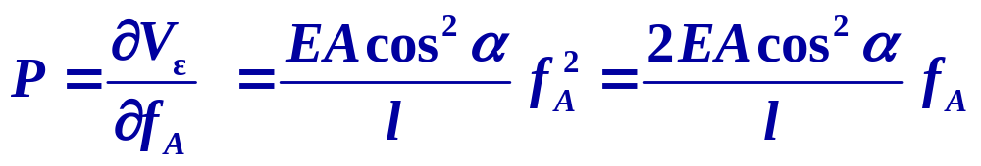
例：两杆材料E，面积A和杆长l 相同。已知A点垂直位移为f_{A}，试用卡氏第一定理求A处铅垂力P
解：由节点A位移图

Slide 11


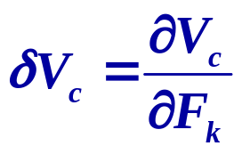
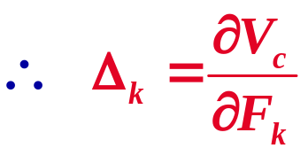

三、克罗第—恩格塞定理与卡氏第二定理
δF_{k}
F₁
F₂
F_{k}
F_{n}
问题：弹性体受广义力F_{k}（k=1,…,n)的作用，求相应位移Δ_{k}。
A
B
Δ₁
Δ₂
Δ_{k}
Δ_{n}
δΔ_{k}
解：使F_{k}增加微量δF_{k}，余功增量
又
克罗第－恩格塞定理:
弹性体的余能对载荷 F_{k} 的偏导数，等于该载荷的相应位移 Δ_{k}
<footer>Page

Slide 12
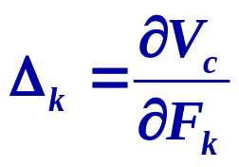
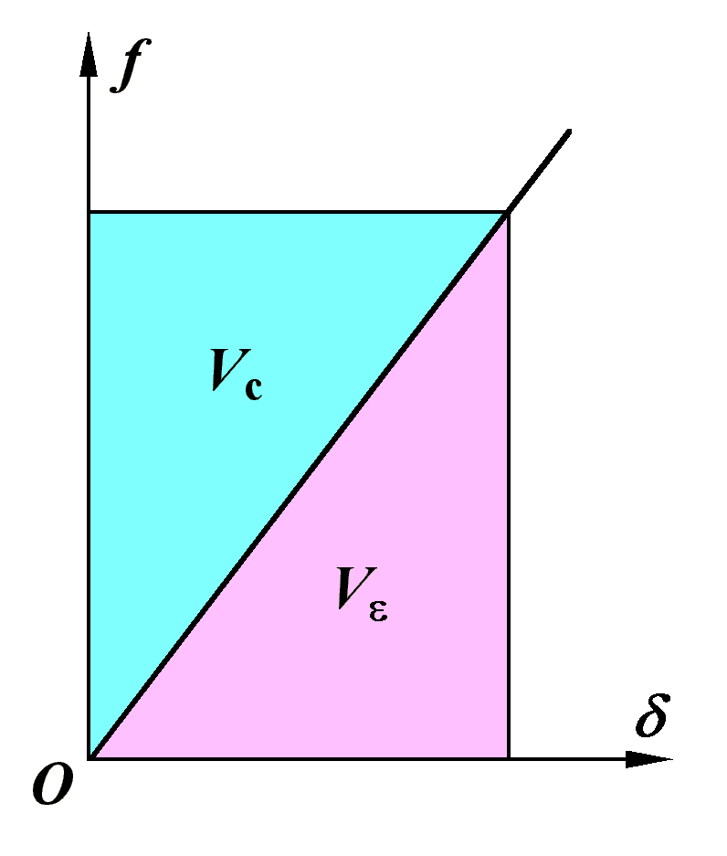
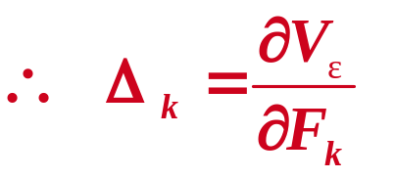
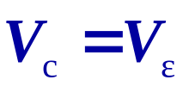
克罗第－恩格塞定理:
对于线性弹性体，应变能数值上等于余能
卡氏第二定理：
线性弹性体的应变能，对载荷 F_{k} 的偏导数，等于该载荷的相应位移 Δ_{k}
注意：对于线弹性体，应变能数值上等于余能，但应变能与余能是两个完全不同的物理量。
<footer>Page

Slide 13
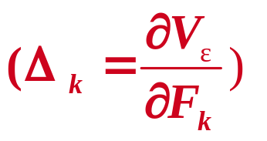
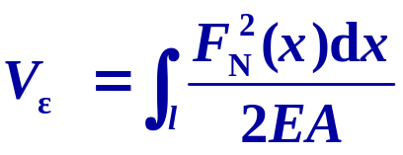
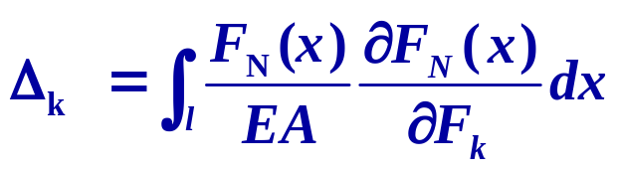
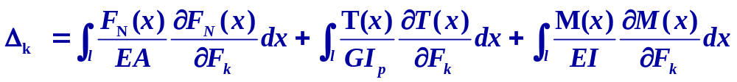
由卡氏定理
计算各基本和组合变形的位移
对于拉压杆
圆截面杆组合变形：
非圆截面杆组合变形：
思考：为什么对于组合变形可以采用叠加法？

Slide 14
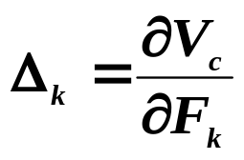

➢ 讨论定理的适用范围：
一般弹性体
克罗第—恩格塞定理：
卡氏第二定理：
线弹性体
 对于非线性材料(应力—应变关系非线性)，
需用克罗第-恩格塞定理。
<footer>Page

Slide 15
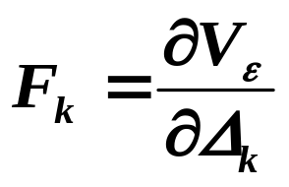
卡氏第二定理：
线弹性体
卡氏第一定理：
一般弹性体

Slide 16
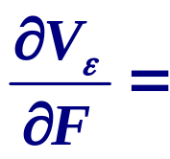

















思考题：
———。
○A．
(a)
○B．
○C．
●
○D．
(b)

Slide 17
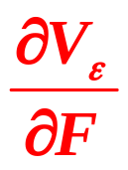
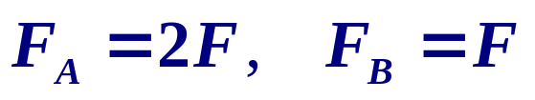
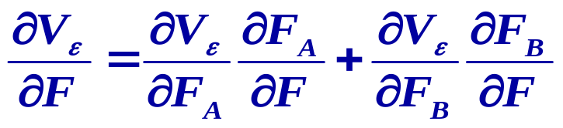
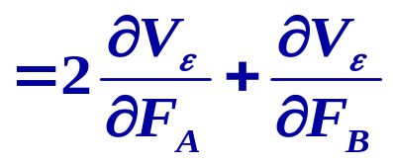
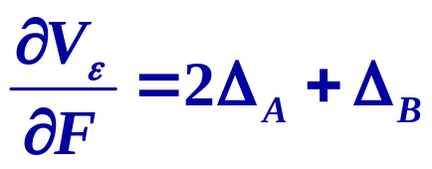
讨论：
的几何意义?
设
(a)
等于A点挠度的两倍与B点挠度之和。
对于刚架（b)
(b)
注意Δ_{A}和Δ_{B}指沿力线的距离。
<footer>Page

Slide 18
谢谢

